Slide 1

多维时间序列数据综合管理系统
姓名：王哲
导师：韩琦

Slide 2

目录
研究的目的和意义
1
研究内容
2
研究方案
3
研究进度安排
4

Slide 3

研究的目的和意义
在数据的管理是数据时代的重要支撑技术，面向磁场测量数据的定制化管理是为了有效积累数据并为相关研究提供支持。磁场测量数据有其自身的特点
多维时间序列
特殊上下文环境
非结构化
时间和空间
标量和矢量

Slide 4


研究的目的和意义
为了实现对磁场测量数据的定制化管理，从而有效积累数据并为相关研究提供支持，有必要针对磁场数据的特点和使用环境开发一套相应的数据管理系统。
本课题将开发一套面向磁场数据的多维时间序列数据管理系统，针对磁场数据的特点设计合理的存储结构和高效的存储方案，开发面向网络的数据库管理系统，结合应用背景开发相关的接口，有效地管理变长度的磁场测量时间序列数据，并提供良好的数据操作界面及程序数据接口。

Slide 5
研究内容
磁场测量数据的特征
多维时间序列数据的特征
合理且高效的数据存储结构
多维时间序列数据的存储
支持网络访问的数据库系统的开发
开发与数据库系统想关联的网站，通过网页操作访问数据
数据操作界面和程序访问数据接口的开发
友好的网页操作界面和能够为其他数据应用程序提供数据服务

Slide 6
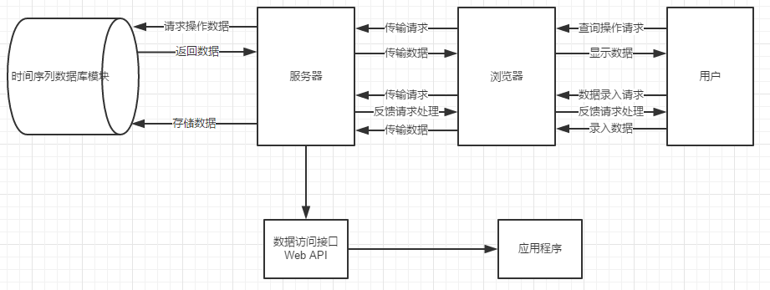
研究方案-系统主要功能模块设计
系统总体模块体系结构

Slide 7
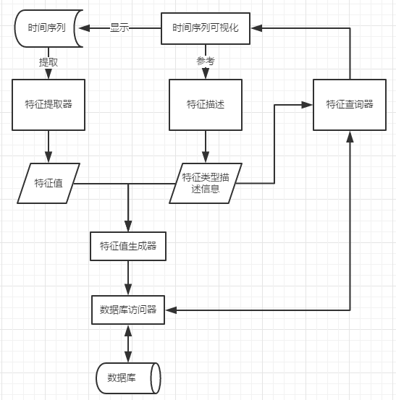
研究方案-系统主要功能模块设计
系统总体模块体系结构

Slide 8
研究方案-磁场测量数据特征分析
多维时间序列
查询磁场数据，分析其特征，提取特征值
上下文环境
非结构化
时间和空间
标量和矢量

Slide 9
研究方案-多维时间序列数据存储结构设计
该方向的研究工作从以下四个方面考虑：
1）时间序列数据建模方法的研究
2）建模框架设计
3）时间序列数据结构化存储的研究
4）时间序列数据结构化查询的研究
Notes:
1）广泛参考 传统时间序列数据建模方法的基础上，提出新的时间序列建模方法，能够将 非结构化的时间序列数据建模成为结构化的、易于关系数据库系统存储的结构化数据
2）设计通用的、易于扩展的建模框架，能有效的对不同时间序列数据进行建模
3）设计关系数据库存储结构，有效的存储结构化建模后的时间序列数据及相关的建模元信息，完整保存结构化建模后的时间序列数据信息
4）给出时间序列数据结构化的查询方法，满足目前时间序列数据的各种实际应用需求

Slide 10
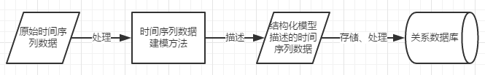
研究方案-多维时间序列数据存储结构设计
针对磁场测量数据这种多维时间序列数据，提出一种新的时间序列数据建模方法，将原始的时间序列数据用结构化的数据模型描述，进而可以按照结构化数据的形式存储在关系数据库中，从而利用关系数据库强大的数据处理功能对时间序列数据进行高效的处理。
时间序列数据建模需要解决的问题是如何把非结构化的原始时间序列数据表示成结构化的数据。
存储结构的设计需要包含三个方面的存储实体：原始时间序列数据、特征化的时间序列和特征类型值。

Slide 11
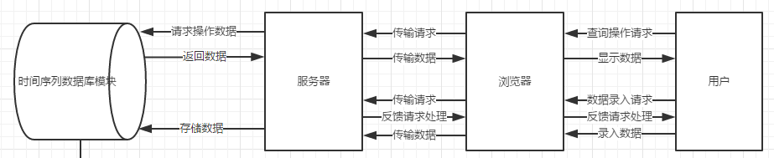
研究方案-支持网络访问数据库系统设计
该数据管理系统设计为Browser/Server结构模式，使用者可以通过浏览器访问系统主页，在操作页面选择相应的数据录入或数据查讯等操作。对系统数据的请求会被发送给服务器，服务器判断使用者的身份并对数据库进行相应操作。
浏览器与服务器之间的数据传输可以使用对称密钥进行加密，在网络传输过程中确保数据操作者的身份信息安全和所操作的磁场数据的安全性。
网站使用基于Python的Django架构。

Slide 12
研究方案-程序访问数据接口的开发
Web API接口设计三个方面的问题：
1）在接口定义中确定MVC的GET或者POST方式
2）动态对象的接口定义
3）集合和分页的处理
Notes:
1）如果是增删改的接口，一般需要声明为POST方式提交数据，而且基于安全性的考虑，需要携带更多的参数
2）如果在接口设计中碰到很多简单类型的参数，又想以POST方式提交数据，采用Jobject参数。不定义具体的实体类，而是采用dynamic语法，声明动态对象，由运行时获取对应属性
3）分页处理可以提高数据检索效率，减少服务器数据处理的压力

Slide 13
进度安排&预期达到的目标
2017.03.10~2017.03.18：
课题调研。掌握、储备必备的基础知识，设计总体方案，撰写开题报告，完成开题答辩。
2017.03.19~2017.05.20：
进行代码开发、系统搭建，进行中期检查。
2017.05.21~2017.06.25
进行系统集成和测试，完成毕业设计开发工作，总结工作，撰写毕业论文，进行毕业成果验收，完成毕业答辩。。

Slide 14
谢谢 Thanks Danke

